Slide 1
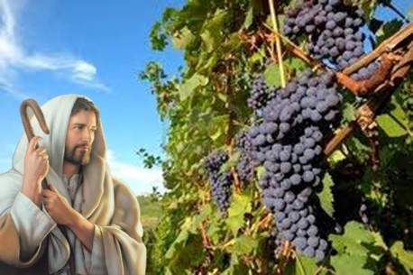
Ministerio Amigos de Jesús y María
Grupo de Oración para niños
La Vid Verdadera
Ciclo B - V Domingo de Pascua, Juan 15:1-8
www.fcpeace.org

Slide 2
La Verdadera Vid, Juan 15: 18, https://youtu.be/V4ZpwmPyamI?si=fnrcPGU_Bgot-hv6

Slide 3
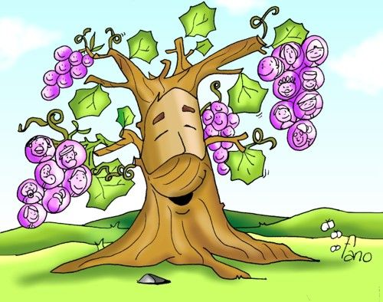
Reflexión

Slide 4
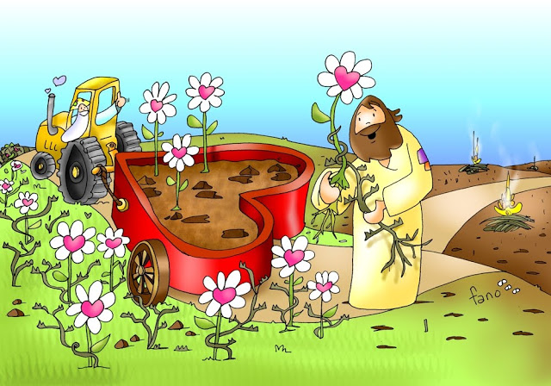
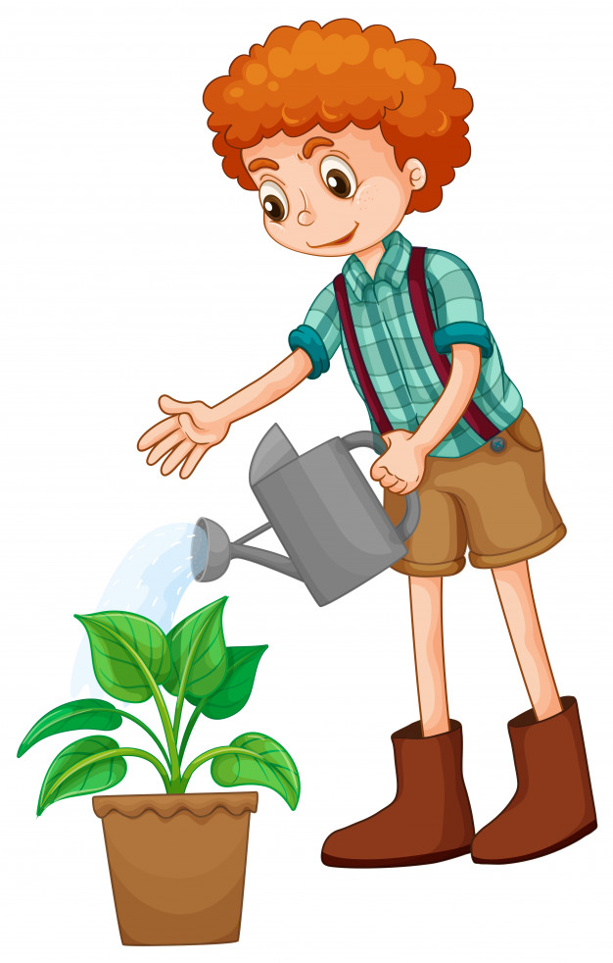
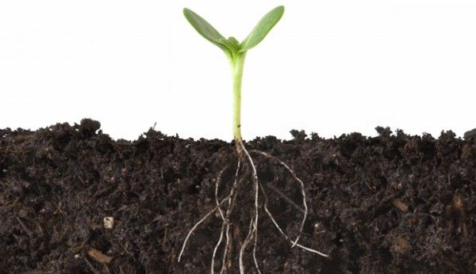
¿Qué necesita un árbol o una vid para dar muchos frutos?
Podarse y
Limpiarse
Agua
Sol
Buena tierra

Slide 5
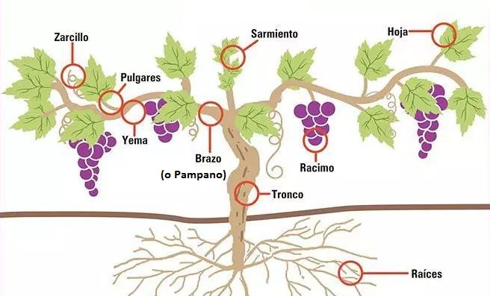
¿Sabes lo que es una vid?
Una vid, es el árbol que da uvas, y se cultiva en grandes sembradíos.

Slide 6
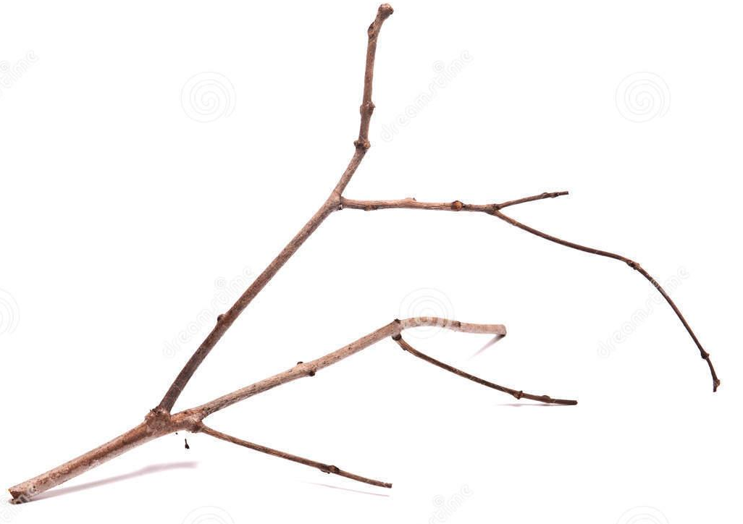
¿Qué pasa si se separa una rama del árbol o la vid?
La rama y sus frutas se mueren porque no reciben agua y nutrición.

Slide 7
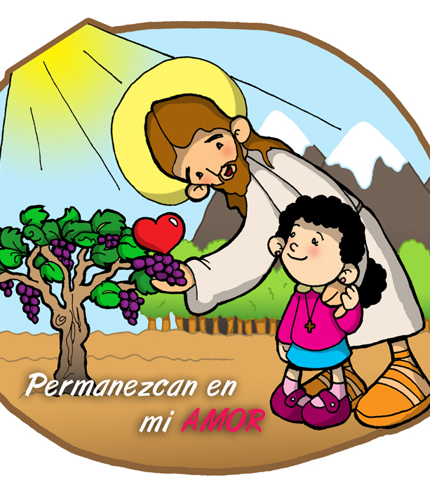
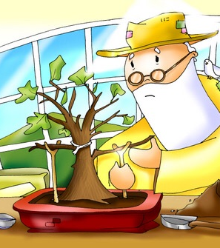
Jesús compara su Reino a una vid, donde Él es la vid, nosotros las ramas y nuestro Padre en el Cielo el cultivador.

Slide 8
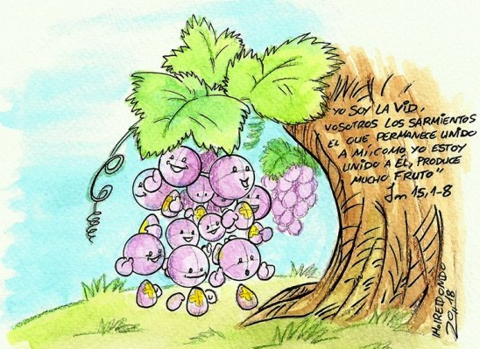
¿Qué representan las frutas en esta comparación?
El amor que compartimos para construir el Reino de Dios

Slide 9
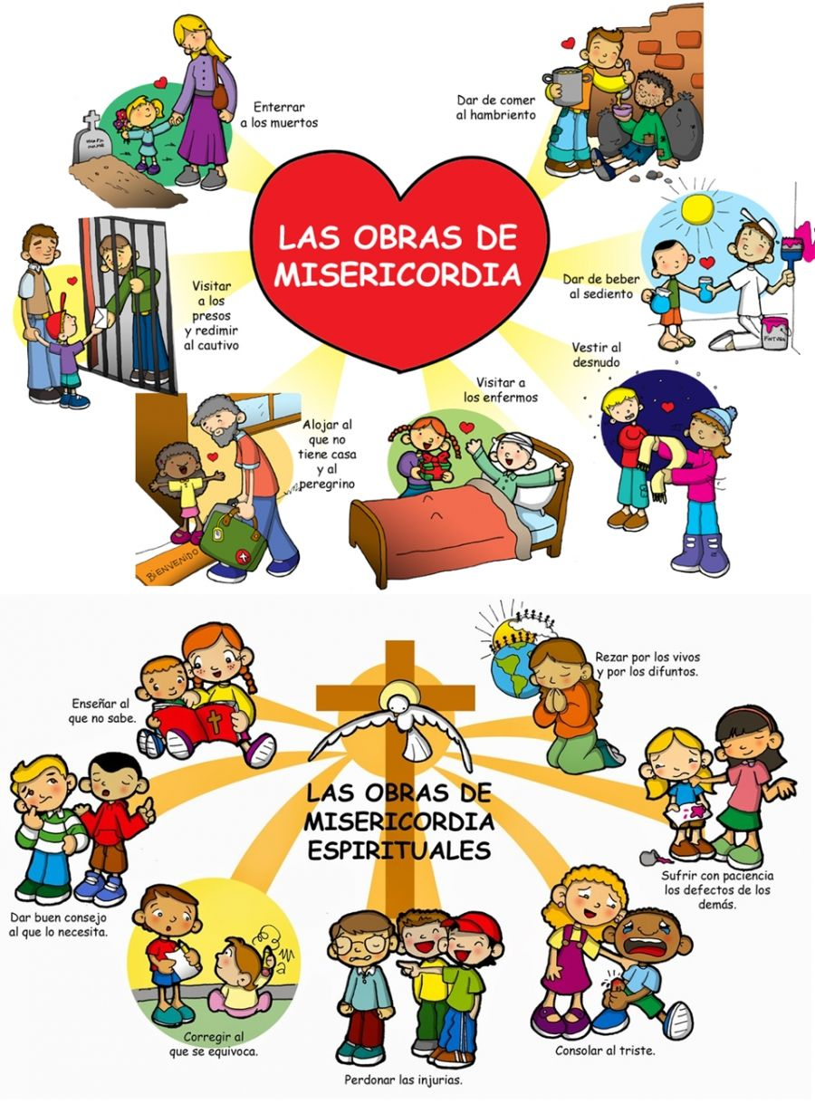
¿Cómo compartimos ese amor?
Orando por otros o haciendo obras de misericordia para ayudar a nuestro prójimo…

Slide 10
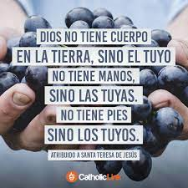
Jesús depende de nosotros para que seamos su voz y sus manos para los demás.

Slide 11
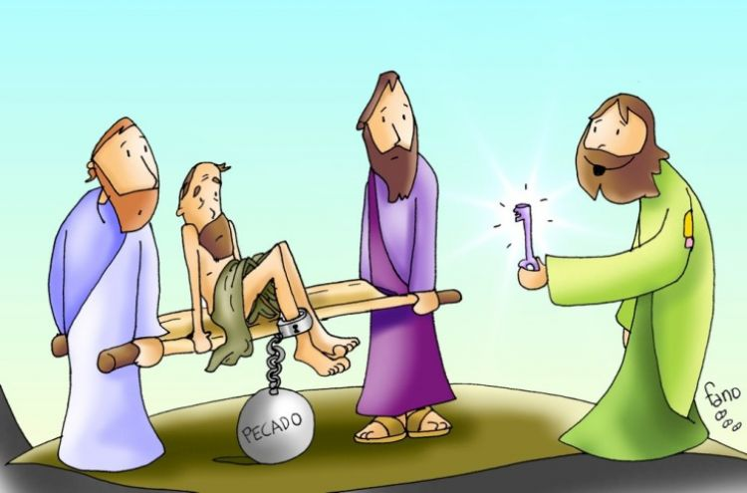
¿Cómo nos poda (limpia) nuestro Padre Celestial para que demos más fruto?
Dios quita obstáculos que paran nuestro crecimiento espiritual o nos deja experimentar las consecuencias de nuestras malas decisiones para enseñarnos que es mejor seguir el camino bueno que nos lleva a Él.

Slide 12
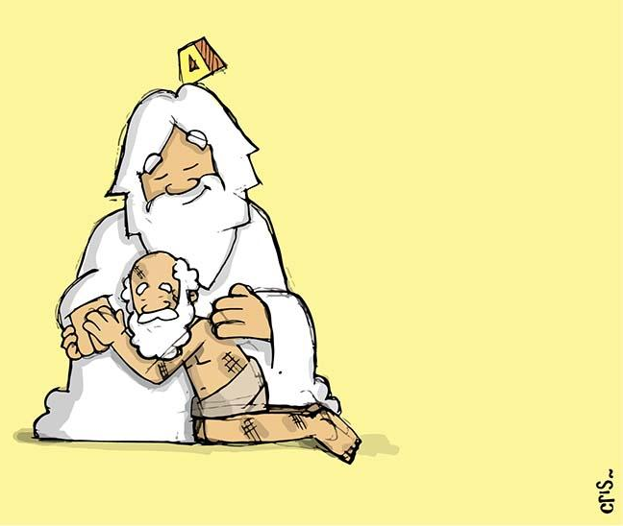
¿Alguna vez Dios te ha podado?
Compartir
¿Cómo?

Slide 13
Jesús pide que sigamos unidos a Él para poder dar frutos y para recibir todo lo que necesitamos del Padre.

Slide 14
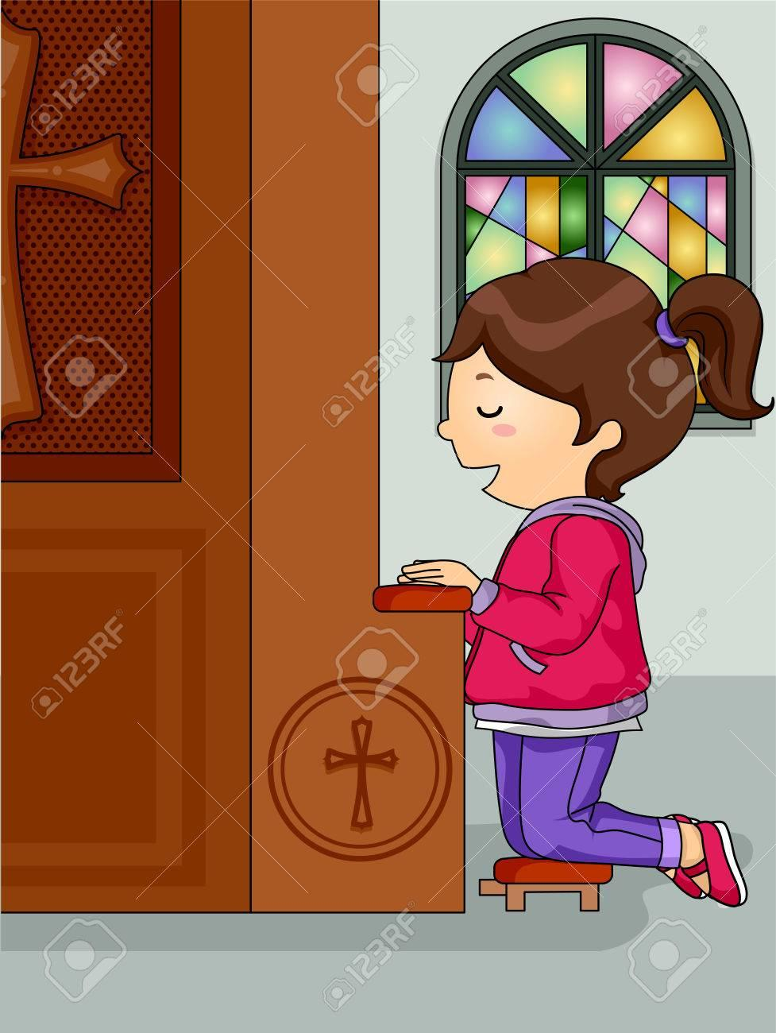
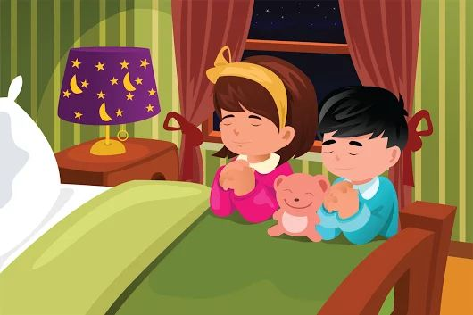
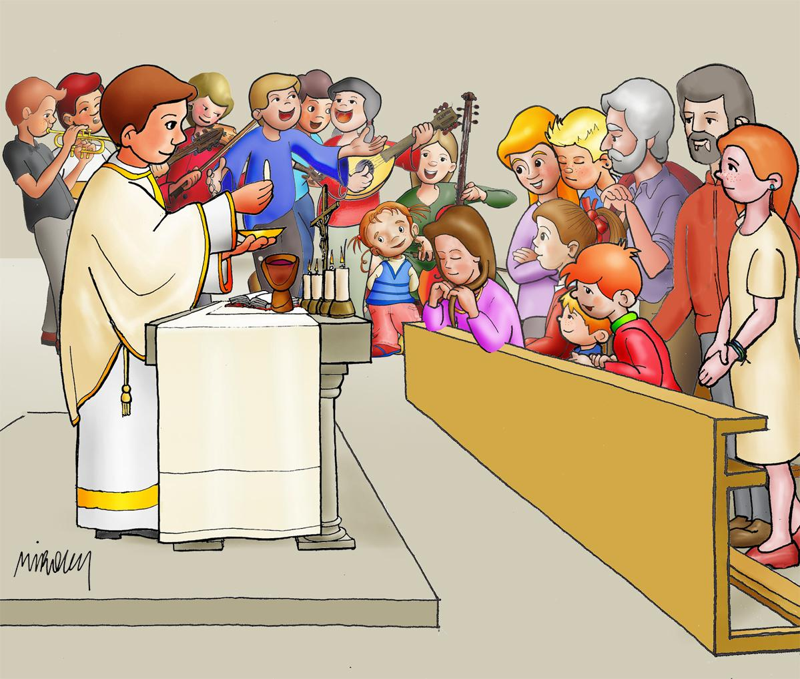
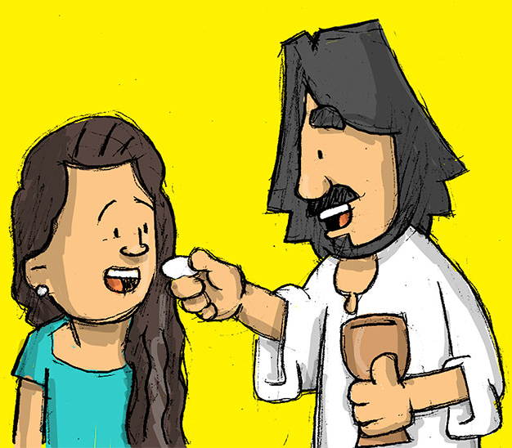
¿Cómo nos mantenemos unidos a Él?
Orando,
y en los otros sacramentos, obedeciendo sus mandatos de amor…
participando en la misa,

Slide 15
Actividad
En la página siguiente hay una vid con tallos y frutas. Escribir en algunas uvas maneras que pueden dar fruto para Jesús. Dibujar tu cara en el cuadrado que está en el brazo. En las uvas secas del piso, escribir o pintar como es un alma sin Jesús: triste, egoísta, orgulloso, enojado… Colorear.

Slide 16
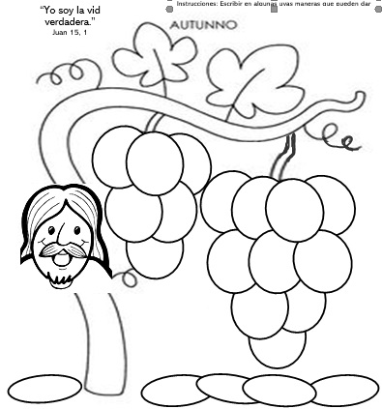
aconsejar
orar
ayudar
amar
obedecer
consolar
servir
perdonar
donar
Ir a
misa
orgulloso
egoista
triste
enojado
quejoso

Slide 17
G
A
L
i
m
p
i
o
F
R
U
T
O
R
L
R
R
P
A
L
A
B
R
A
S
O
V
I
D
M
B
J
F
F
A
R
A
D
I
S
C
I
P
U
L
O
S
A
R
C
E
D
A
G
O
V
E
R
D
A
D
O
R

Slide 18
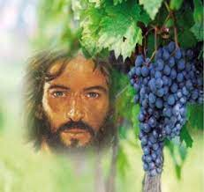
Oración
Señor, a veces nos separamos de ti o nos olvidamos de tu presencia en nuestra vida. Entonces, nos parece que la vida no tiene sentido, ni alegría. Recuérdanos siempre que, para vivir y dar fruto tenemos que estar unidos a ti y unos con otros, como ramas a la vid.
Amen

Slide 19
La Vid Verdadera, https://youtu.be/iVD7sdJgF04?si=OJ5msiu0VwJag6QO

